Slide 1
Fagsamling 2021

Slide 2

2021 Lugging i starten, litt ujamnt etter det
Korona i inngangen av året (3,27 mill innen feb 21)
Litt av trykket på vei og drift føler jeg har dalt noe
Taubane ble det (i praksis) ikke noe av (Averøya)
Litt på og av med drift og planer gjennom året, om det ikke har kommet i gang etter Korona, eller om det er tyngre å gjennomføre?
Restriksjoner opphevet SF etter september

Slide 3
Tall for 2021
Løyvd 9 mill + 400`
Holdt igjen 4 mill sentralt til taubane. Nesten 0
Kommunene trekt inn 400`
Dialog med Ldir om 0,5 mill i tillegg høst 21
4,9 mill udisponert pr 26.10.2021

Slide 4
Vei
Løyvd 3,6 mill til vei i 2021
Noe mer traktorvei
Noe høyere tilskuddsprosent
Litt lite bruk av «Veibank»
Få nye store veianlegg
Enda ikke større fylke enn at enkeltanlegg styrer mye av statistikken for ferdigmeldt
Det finns midler

Slide 5
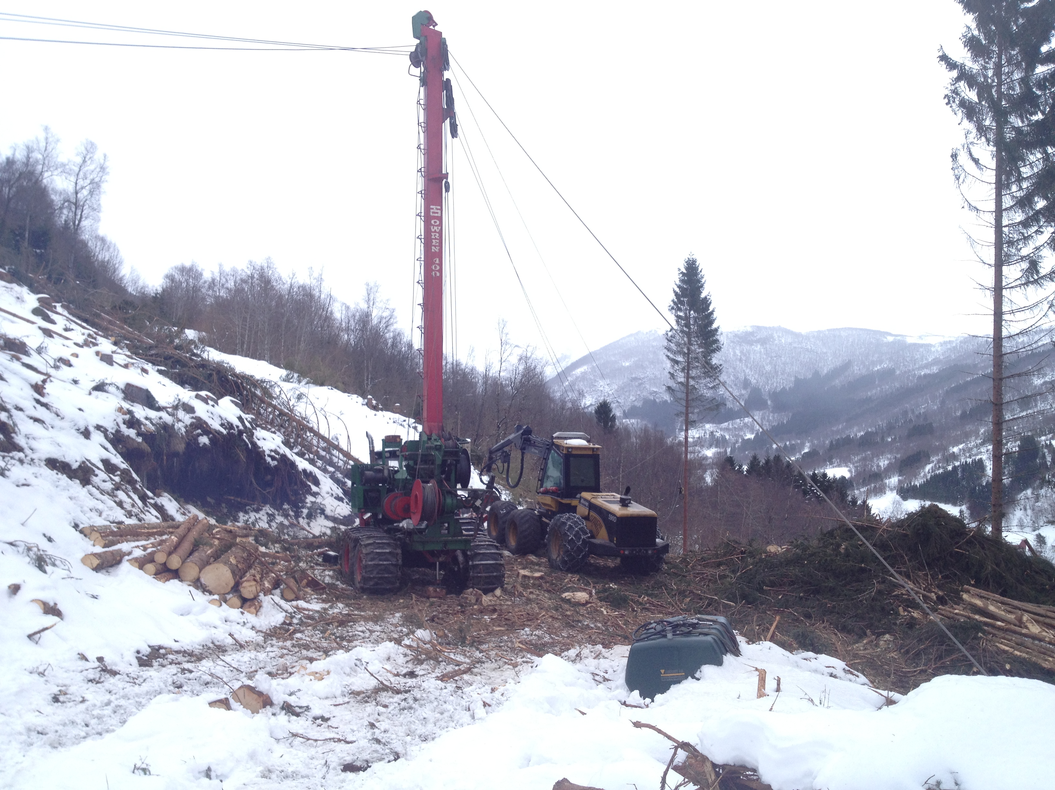
Driftstilskudd
Løyvd 1,36 mill i driftstilskudd
1,2 mill til andre driftstilskudd
Bortfall av taubane etter Averøya
4 mill holdt av er omdisponert til kommunene.
Få kommuner har bedt om mer

Slide 6
Tanker for slutten 2021og 2022
Prøv å få midlene i drift
ØKS kan brukes på større anlegg som kommer i 2022
Skjønte på dialog med Ldir at det var litt denne tendensen i store deler av landet.
Håper å få opp vinsj
Tydeliggjøring om at det ønskes opprettholdte satser på taubane >140 kr/m3
Fokus på 1. halvår.
Godskriv lavt på store prosjekt, få dem i gang så søker vi om mer midler eller omfordeler
Bruk veibank på større prosjekt, den brukes og potten styres etter denne
Blir mye av taubanemidlene stående, så blir det omfordelt i november

Slide 7
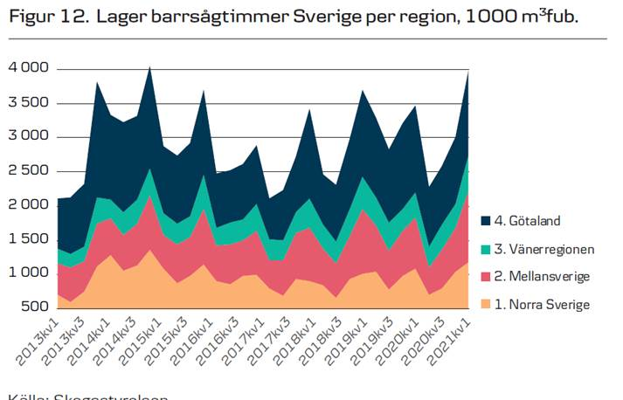
  Hvorfor har ikke tømmerprisen fulgt trelastprisen opp
  Trelastprisen har sett toppen for denne gang.
  Trelastlagrene øker nå i «alle» land.
  Nedganger på 20-50% forventes, men prisen vil fortsatt ligge på et høyt nivå.
  Covid-boosten er over (DYI/ROT).
  Trelasten ble «for dyr, for fort» - da vurderes utsettelser og andre materialer.
  Generell reduksjon i etterspørselen samt reduksjon i boligsalg (Norge)
  2021 blir et fantastisk år for alle sagbruk
  Utvikling av eksportkanaler sentralt
  De langsiktige driverne for bruk av trelast er fortsatt svært positive
Tømmermarkedet
(Fritt etter Johan Freij Danske Bank)

Slide 8
Masse- og biovirke markedene
Treforedling/massevirke:
  Papir:
    Fortsatte prisoppganger (fra lave nivåer) og markedsforbedringer for de norske fabrikkene som bruker tømmer/flis.
    Oppgangen er drevet av nedleggelse av papirindustri samt svært høye priser på returapapir.
  Masse:
    Masseprisen synker nå fra toppnivået rundt 1350$ - forventes fortsatt svært god lønnsomhet og «flyt» i masseindustrien.
  Råstoff:
    Fortsatt for mye massevirke og flis i markedet, men en ser tendenser til at bla. Det tyske markedet «våkner» igjen pga. reduserte billevolumer.
Bioenergi/biovirke
  Utfordrende avsetningssituasjon, men forventer bedring gjennom vinteren.
Barkbiller/virkesskader
  Det forventes en årlig reduksjon i billeskader i Tyskland fremover (ca 20-30%?). 2021: ca 50 mill m3.
  Skadene i Sverige ser også ut til å være synkende.
  I Norge: det forventes økt skadeomfang i årene fremover
    Enkelte regioner rundt Oslofjorden i Norge er lokalt hardt angrepet av biller, snøbrekk og tørke.
    Avsetning for skadet virke må sikres

Slide 9
Hvor lenge kan dette vare?
Sagbrukene tjener godt
Forventninger om «uthaling» av en evt prisnedgang på sagtømmer, da sagbrukene tjener meget godt.
Det bygges mye kapasitet på massesiden, særlig i Sverige, i Norge fra 23-24.
Forventninger om prispress mot norske bruk utover vinteren 2022
Økt fokus på eksport
Den store jokeren i hele dette spillet er logistikk.
Press på sjøtransport, containerkaos. Antagelig har Covid effekten boostet økningen, da produksjonen stoppet helt enkelte steder, men samtidig utjamnet og forlenget toppen før krasjet i pris, da trelast ikke fylte de godt betalte hullene.
USA har «krasjet» men er faktisk på vei opp igjen….

